Slide 1

Entradas de extranjeros a Colombia
William Andres Talero Bermudez
Juan Sebastian Velásquez Castañeda

Slide 2



INTRODUCCIÓN
Para este proyecto se trabajó con una serie de tiempo mensual que tiene inicio en el año 2012 y finaliza en el año 2021, esta es una serie de tiempo de entrada de extranjeros a Colombia, donde se trabajaron estas variables (Año, Mes,Nacionalidad, Código Iso 3166, Femenino,Masculino,Indefinido,Total, Latitud-Longitud), donde las variables (Año y Total) son las únicas numéricas.

Slide 3
¿Que? Abstracción de datos
¿Qué datos ve el usuario? El usuario observa la cantidad de extranjeros que llegan a ciudades de colombia desagregados por Nacionalidad.
¿Qué datos se proporcionan? A partir de las siguientes visualizaciones observaremos la cantidad de extranjeros que llegan por mes a Colombia, así mismo en las demás visualizaciones nos permitirán determinar qué ciudad recibe más extranjeros durante el año 2021 y finalmente se visualizará de que continente provienen los extranjeros

Slide 4
¿Por qué? ¿Que tipo de tarea requiere el usuario?
La tarea que requiere el usuario es visualizar los flujos de inmigracion a colombia, posteriormente se pueden desarrollar visualizaciones discriminadas por género y por ciudad de destino. Esto para identificar tendencias, que nos permitirían descubrir cuál es el destino turístico de preferencia de los norteamericanos, latino americanos y europeos, que visitan Colombia

Slide 5
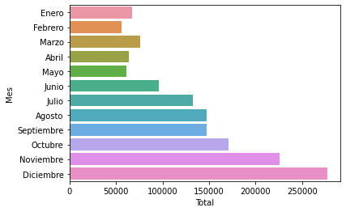
Cantidad de extranjeros por mes para el año 2021
Marcas : Lineas.
Canales : posición -horizontal.

Slide 6
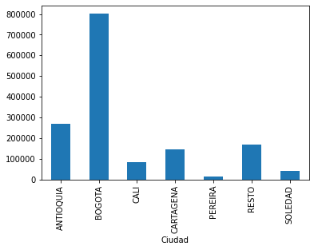
Cantidad de extranjeros por ciudad
Marcas : Lineas.
Canales :posición vertical.

Slide 7
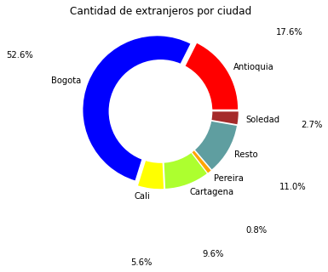
Cantidad de extranjeros por ciudad durante el año 2021
Marcas : Area.
Canales :size: longitud, color

Slide 8
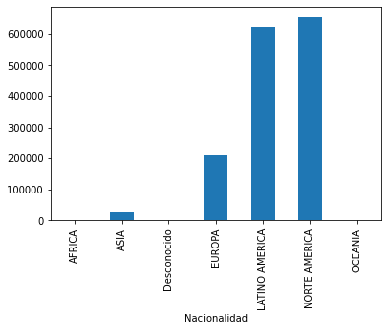
Cantidad de extranjeros por continente al que pertenece
Marcas : Lineas.
Canales :posición vertical.

Slide 9
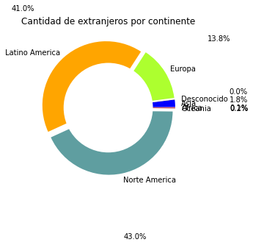
Cantidad de extranjeros por continente durante el año 2021
Marcas : Area.
Canales :size: longitud, color

Slide 10
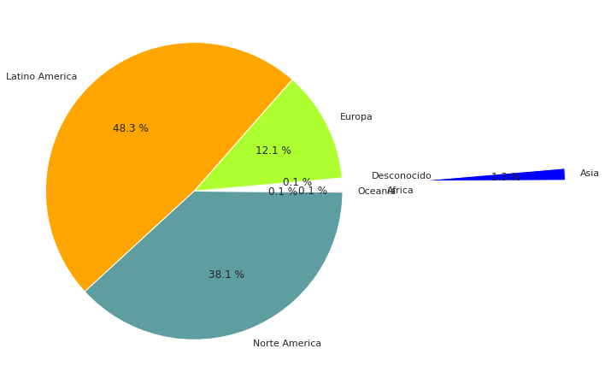
Cantidad de mujeres extranjeras por continente
Marcas : Area.
Canales :size: Area, color

Slide 11
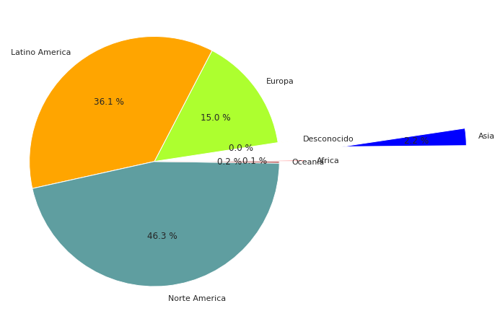
Cantidad de extranjeros hombres por continente
Marcas : Area.
Canales :size: Area, color

Slide 12
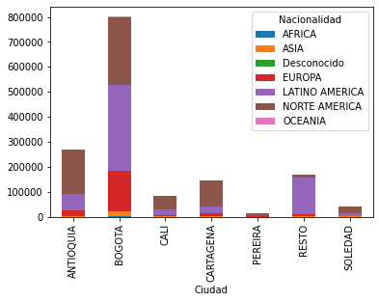
Cantidad de extranjeros por ciudad durante el año 2021
Marcas : Lineas.
Canales :posicion: Vertical, color

Slide 13
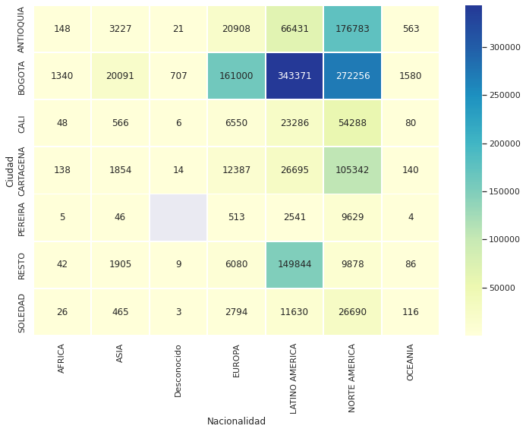
Cantidad de extranjeros por ciudad y continente al que pertenece durante el año 2021
Marcas : Areas.
Canales :size: Area, color

Slide 14
Insights
El destino turístico por preferencia a lo largo del año 2021 fui Bogotá con 52.6% seguido Antioquia con 17.6%, de este 52.6% la mayoría proviene de Latino America 343371 seguido de Norteamérica con 272256, sin embargo a nivel colombia se recibe más extranjeros provenientes de NorteAmérica con un 43% del total de extranjeros seguido del 41% de Latino América.

